Slide 1
Времена года
З и м а
Презентация к НОД по лексической теме «Зима»
Семенец В.А. – учитель-логопед ГБДОУ д/с №33
Петродворцового района Санкт-Петербурга

Slide 2
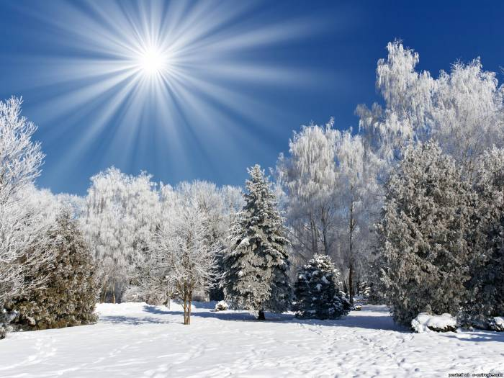

Slide 3
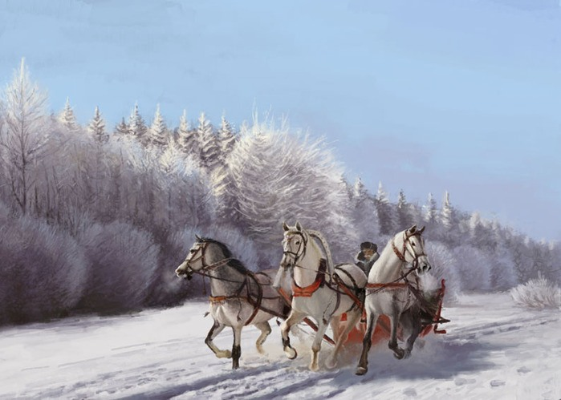

Slide 4
Зима раскрыла снежные объятья,
И до весны все дремлет тут

Slide 5
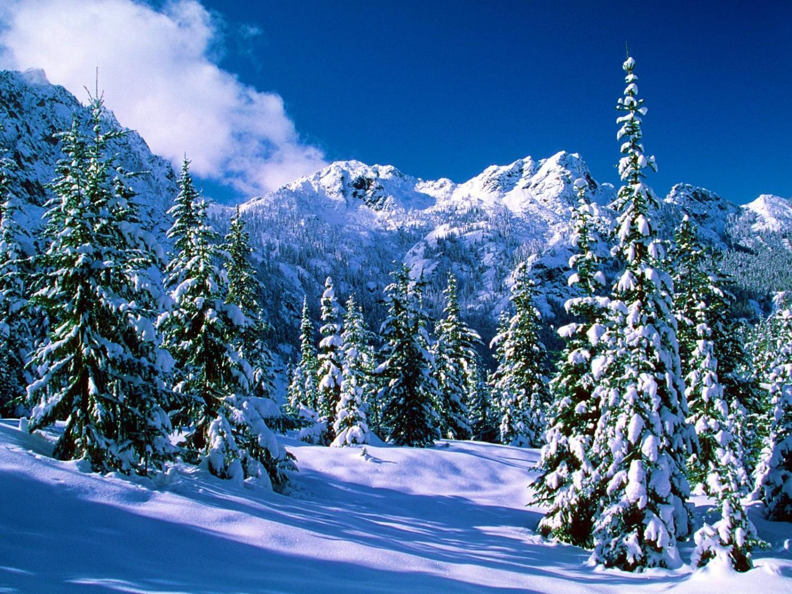
Только елки в треугольных платьях

Slide 6
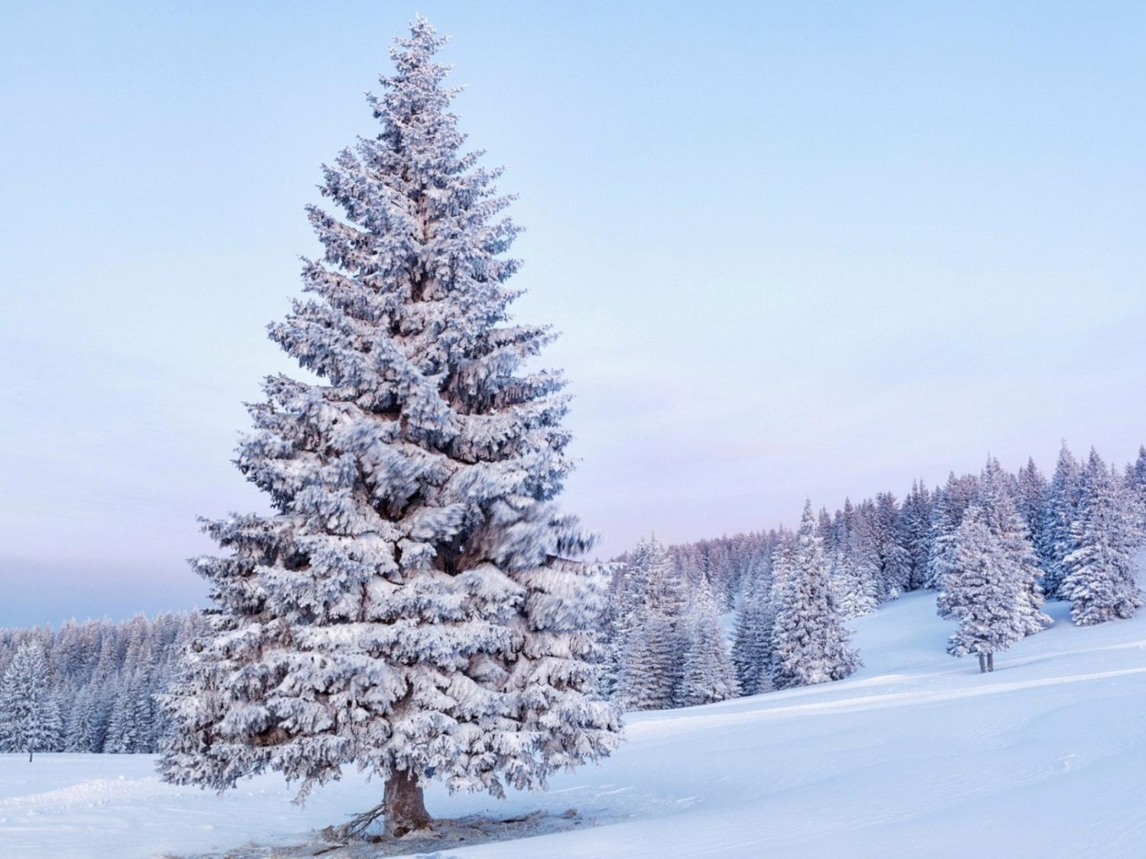

Slide 7
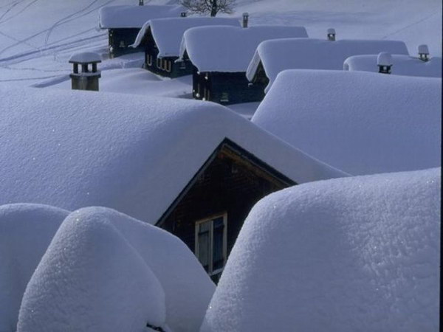

Slide 8
Дикие животные зимой

Slide 9
В белой шубке зимой лучше!

Slide 10
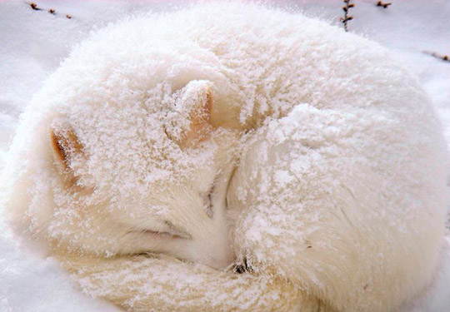

Slide 11
Всем зимой голодно

Slide 13
Птицы зимой

Slide 15
Городские птицы зимой

Slide 17
Зимние забавы

Slide 18
Снег – это здорово!

Slide 19
На лыжах весело!

Slide 20
На коньках – интересно!

Slide 21
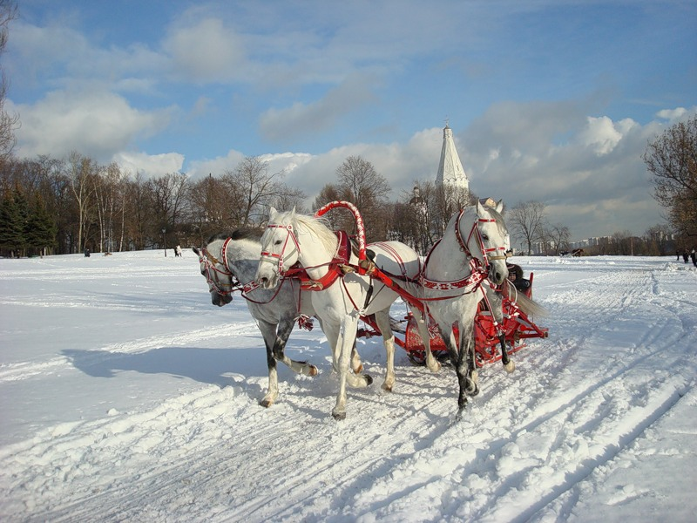

Slide 22
Зима в городе

Slide 23
